Slide 1
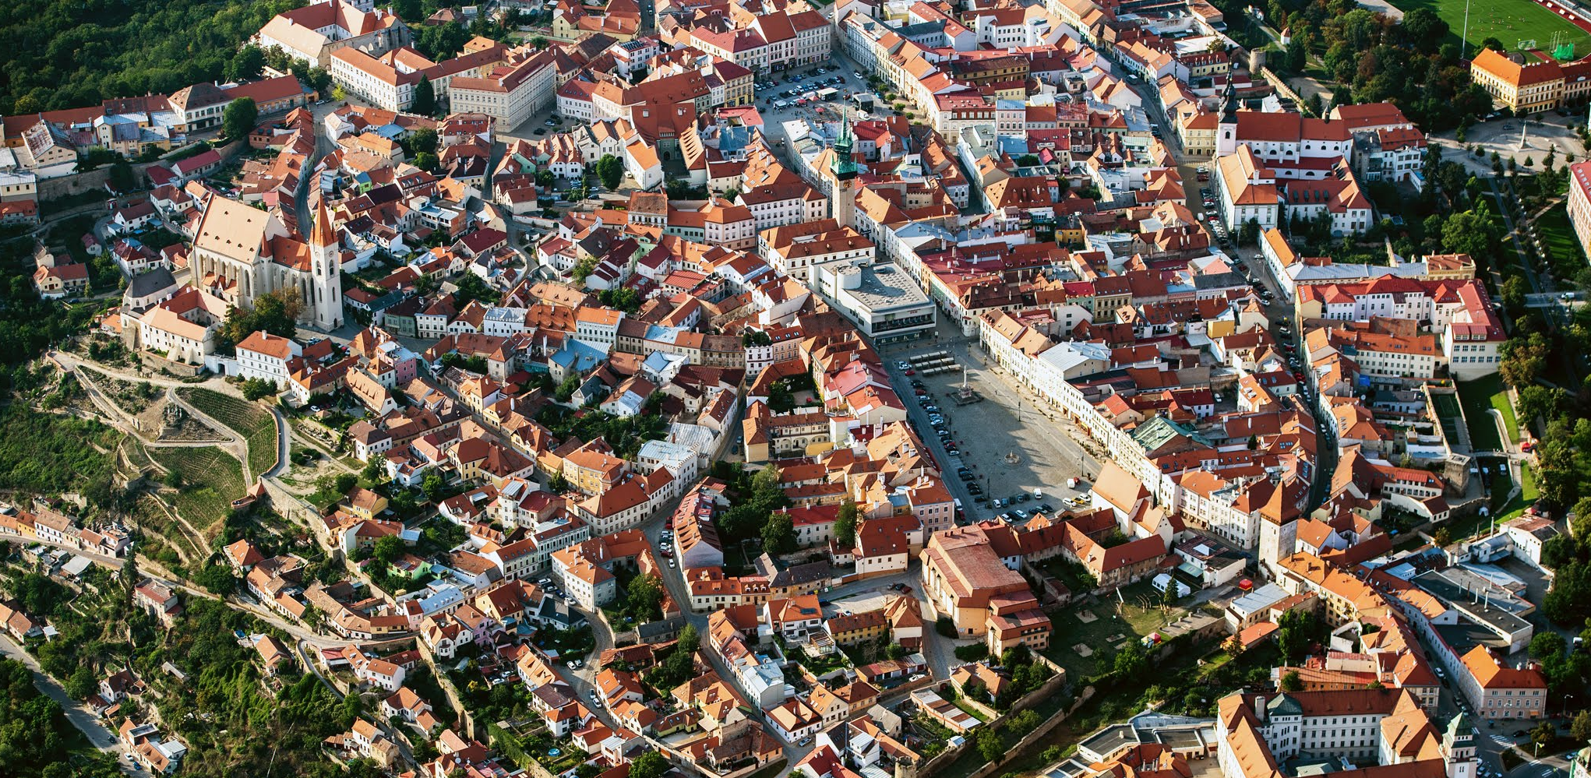
Perspektivy role metropolitních oblastí v naplňování rozvojových priorit České republiky a Evropské unie pohledem Ministerstva pro místní rozvoj
Regionální workshop, Brno, 27. ledna 2022
Dr. Ing. Marie ZEZŮLKOVÁ, ředitelka Odboru regionální politiky MMR

Slide 2
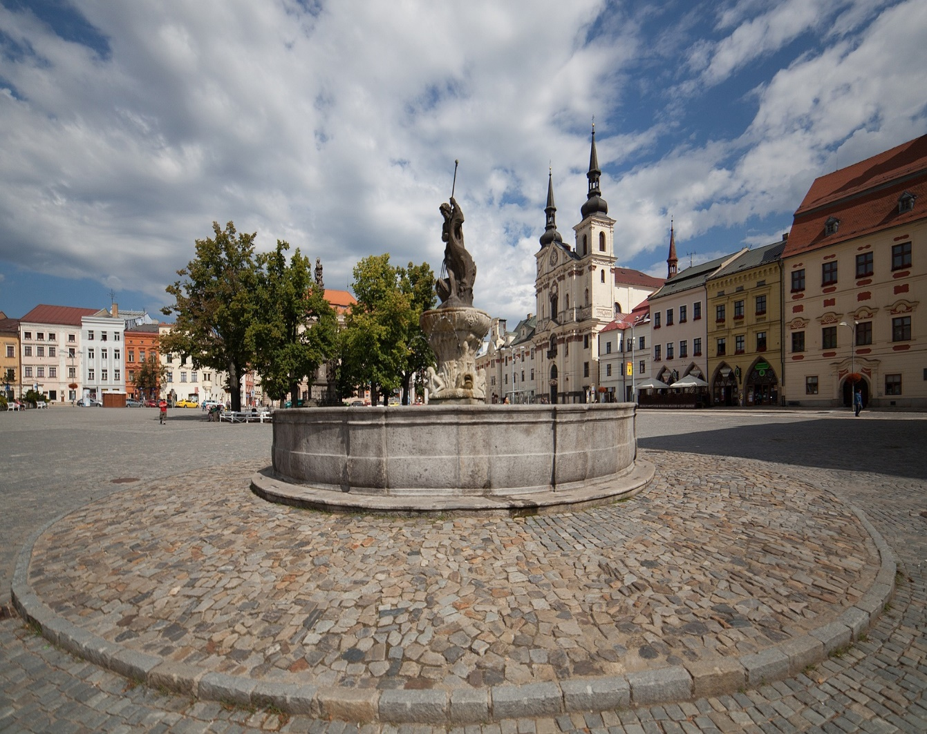
Aktuální východiska I. - podpora metropolitní spolupráci
Programové prohlášení vlády:
Posílíme funkční spolupráci na úrovni metropolitních oblastí a aglomerací prostřednictvím Integrovaných územních investic.
Notes:
Podrobnosti dále

Slide 3
Aktuální východiska II. – předsednictví ČR
ČR od 1. 7. 2022 předsednickou zemí EU
Proběhne neformální setkání ministrů - tzv. ministeriáda
MMR usiluje o propagaci přínosů nástroje ITI a sdílení dobré praxe mezi ostatní členské státy
Hledáno téma politiky soudržnosti, které by z pohledu ministrů bylo nosné a zajímavé

Slide 4
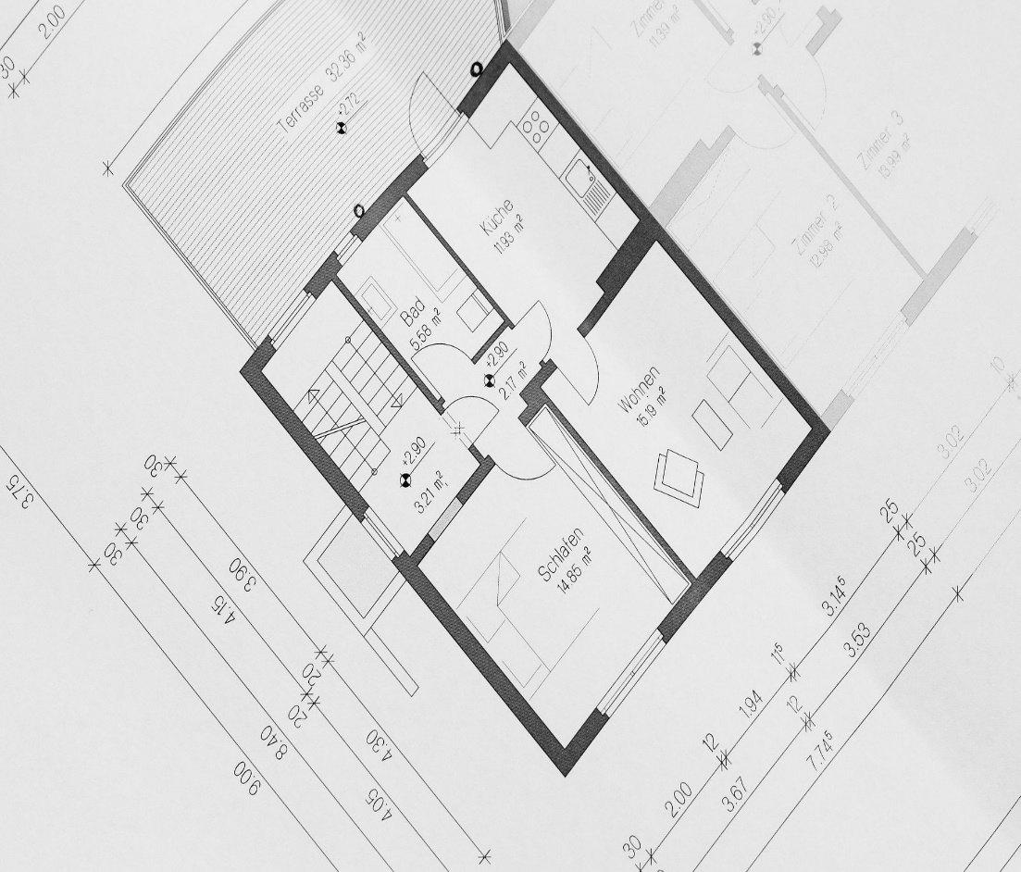
Aktuální východiska III. - Koordinace regionálního rozvoje a územního plánování
Těsná spolupráce s útvarem územního plánování
Slaďovány klíčové pojmy a řešeny hlavní bariéry
Následovat bude diskuze o možnostech a rozsahu propojení nástrojů územního plánování a regionálního rozvoje – předpoklad prostorového plánování ve funkčních městských oblastech

Slide 5
A jaké priority budou naplňovány?

Slide 6
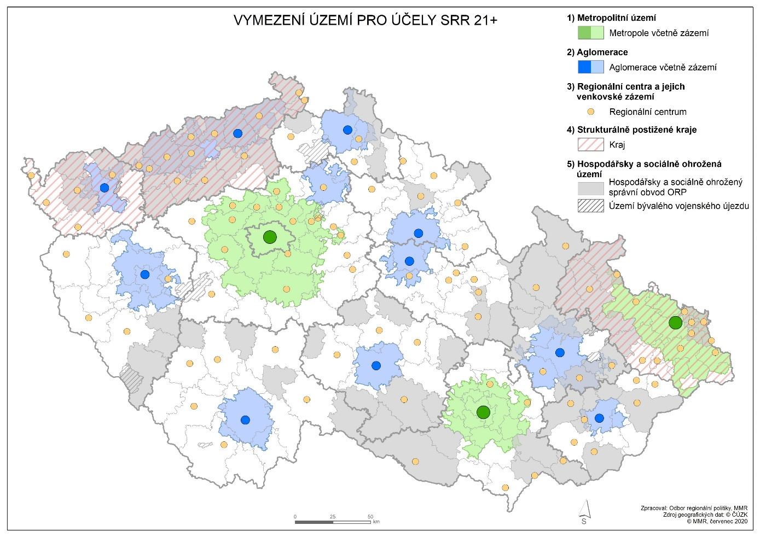
Strategie regionálního rozvoje ČR 2021+ a její struktura
Schválena usnesením vlády č. 775/2019 ze dne 4. 11. 2019
Reálná podpora metropolitních oblastí v ČR je dosahována prostřednictvím nástroje ITI
Notes:
Národní priority regionální politiky reflektovány SRR 2021+, která musí vytvářet podmínky pro jejich následnou realizaci.
Jádro národní regionální politiky a podpory metropolí a aglomerací představuje evropská politika soudržnosti
Reálná podpora metropolitních oblastí v ČR je dosahována prostřednictvím nástroje ITI (viz dále)

Slide 7
Finanční zdroje EU pro období 2021–2027 (2030)
Notes:
Tento a další slide jsou věnovány prioritám politiky soudržnosti na evropské úrovni; Green deal v závěrečné části prezentace

Slide 8
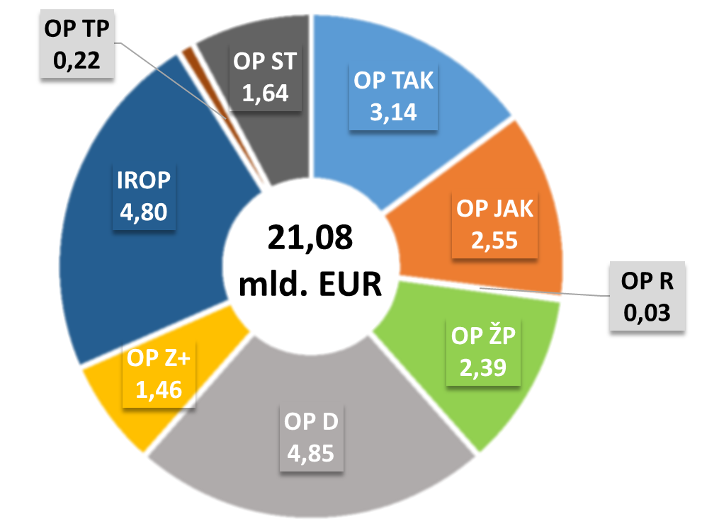
Alokace v programech
Program | Resort
OP Technologie a aplikace pro konkurenceschopnost | MPO
OP Jan Amos Komenský | MŠMT
OP Rybářství | MZe
OP Životní prostředí | MŽP
OP Doprava | MD
OP Zaměstnanost+ | MPSV
Integrovaný regionální operační program | MMR
OP Technická pomoc | MMR
OP Spravedlivá transformace | MŽP
Notes:
Detailní alokace na nástroj ITI uvedeny níže, na ITI předpokládáno vyčlenění více než 2 mld. EUR (k 25. 1. 2022)

Slide 9
Ústřední prioritou politiky soudržnosti ve vztahu k metropolitním oblastem = Udržitelný rozvoj měst
Uvědomění dopadu růstu na všechny oblasti společnosti. Rozvoj měst je stále více svazován limity oblasti ekologické, sociální i ekonomické.
Udržitelný růst vyžaduje evoluci způsobu, jakým městské oblasti vykonávají své činnosti, jako je využívání zdrojů a pohyb osob a zboží.
Kromě sociálních a ekonomických procesů se musí vyvíjet i fyzická infrastruktura.

Slide 10
Principy udržitelného rozvoje měst
Změna kvality růstu
Důrazné zohlednění potřeb budoucích generací
Spojení ekonomických rozhodnutí s rozhodnutími o životním prostředí
Zachování a minimalizace vyčerpávání neobnovitelných zdrojů

Slide 11
Udržitelný rozvoj měst EU
Podporuje strategickou vizi rozvoje městských oblastí;
Zaměřen na města všech velikostí, podporuje integraci napříč měřítky, od čtvrtí až po širší území;
Postaven na víceúrovňovém řízení a zapojení více stakeholderů, jejich koordinaci podle jejich příslušných rolí, dovedností, a zajišťuje aktivní zapojení občanů;
Integrace napříč odvětvími, nutí města pracovat napříč oblastmi politiky;
Založen na integraci více zdrojů financování;
Podporuje logiku orientovanou na výsledky a zavádí rámce pro monitorování a evaluace
Notes:
Povinný závazek vyčlenění 8% národního přídělu EFRR na SUD
Závazek zanesen do DOHODY o PARTNERSTVÍ

Slide 12
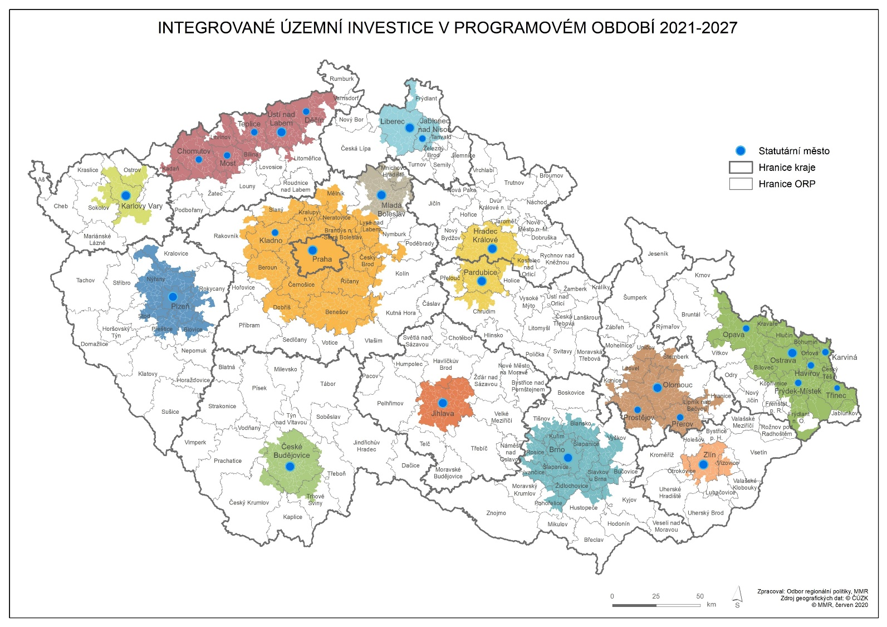
Strategie metropolitních oblastí/aglomerací (nástroj ITI)
13 aglomerací a metropolitních oblastí v ČR
2021–2027 zasahují celkem 1 730 obcí, zahrnující 6,271 mil. obyv. na ploše 20 375 km2
Vymezení provedeno MMR
Vymezení na bázi funkčních vazeb → překonávání územně-správního členění a roztříštěné sídelní struktury
Notes:
ITI 2021–2027 zasahuje celkem ze 1 730 obcí, které mají 6,271 mil. obyv. na ploše 20 375 km2

Slide 13
Integrované územní investice v PO 2021–2027
Nástrojem politiky soudržnosti EU a regionální politiky ČR
Nástroj pro rozvoj metropolitních oblastí a aglomerací → jádrové město a obce v zázemí
Legislativní konstrukce přes novelu zákona 248/2000 Sb.
Struktury řízení aglomerace vybudovány na neformální bázi (řídicí výbor aglomerace, pracovní skupiny aj.)
Metodický rámec stanovuje MMR – MPIN
V evropském měřítku rozsáhlá podpora

Slide 14
Finanční alokace na nástroj ITI v operačních programech
Notes:
Celkem 2 046 639 933 mld. EUR – vychází z návrhu OP zaslaných EK

Slide 15
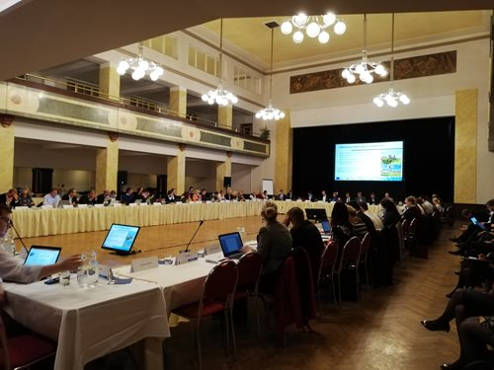
Podpora metropolitní spolupráce prostřednictvím platforem Národní stálé konference a Regionálních stálých konferencí
Podpora vzájemného dialogu partnerů napomáhajícího lepší koordinaci investičních aktivit v území
Koordinace a sladění územní dimenze a tematického zaměření programů EU fondů s promítnutím územně koncentrovaných intervencí
Financování z OPTP

Slide 16
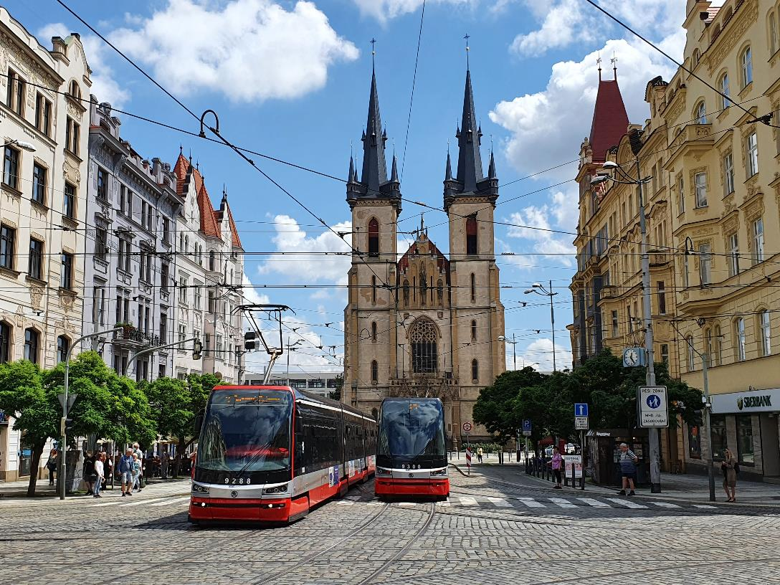
Představa o budoucí úloze metropolitních oblastí
Stimulace regionálního rozvoje a naplňování regionální politiky soudržnosti
Kompetence vytvářet strategické a koncepční dokumenty pro území více obcí
Koordinace aktérů v území
Notes:
Neformální struktury mohou dále pokračovat, avšak z dlouhodobého hlediska považujeme za nutné transformování do formalizovaných struktur s jasnými pravidly fungování vyjasněné jmenování členů, jejich odpovědnost, statut a jednací řád atd. – (pokud se nezformalizuje, metropolitní spolupráce nepřežije nejspíše pokles kohezní obálky v roce 2030)
MMR předpokládá, že metropolitní/aglomerační úroveň bude využívána k usměrňování regionální politiky na regionální úrovni (územně přesahující stávající hranice krajů)
nutno vybavit kompetencí vytvářet společné územní strategie pro území odlišné území obce/kraje/státu
MMR sleduje formalizací struktur zejména téma regionálního rozvoje, uvedené nevylučuje, že bude sloužit pro potřeby výkonu veřejných služeb v území apod.
za žádnou cenu nechceme využívat dále zastupitelstev statutárních měst
Vznik FUA bude na dobrovolném rozhodnutí v území, nepředpokládáme, že by byl povinný

Slide 17
Představa o budoucí úloze metropolitních oblastí II.
Napomáhání optimalizaci veřejné infrastruktury v území
Podpora žadatelů
Příprava projektů strategického charakteru
Prohlubování spolupráce s kraji

Slide 18
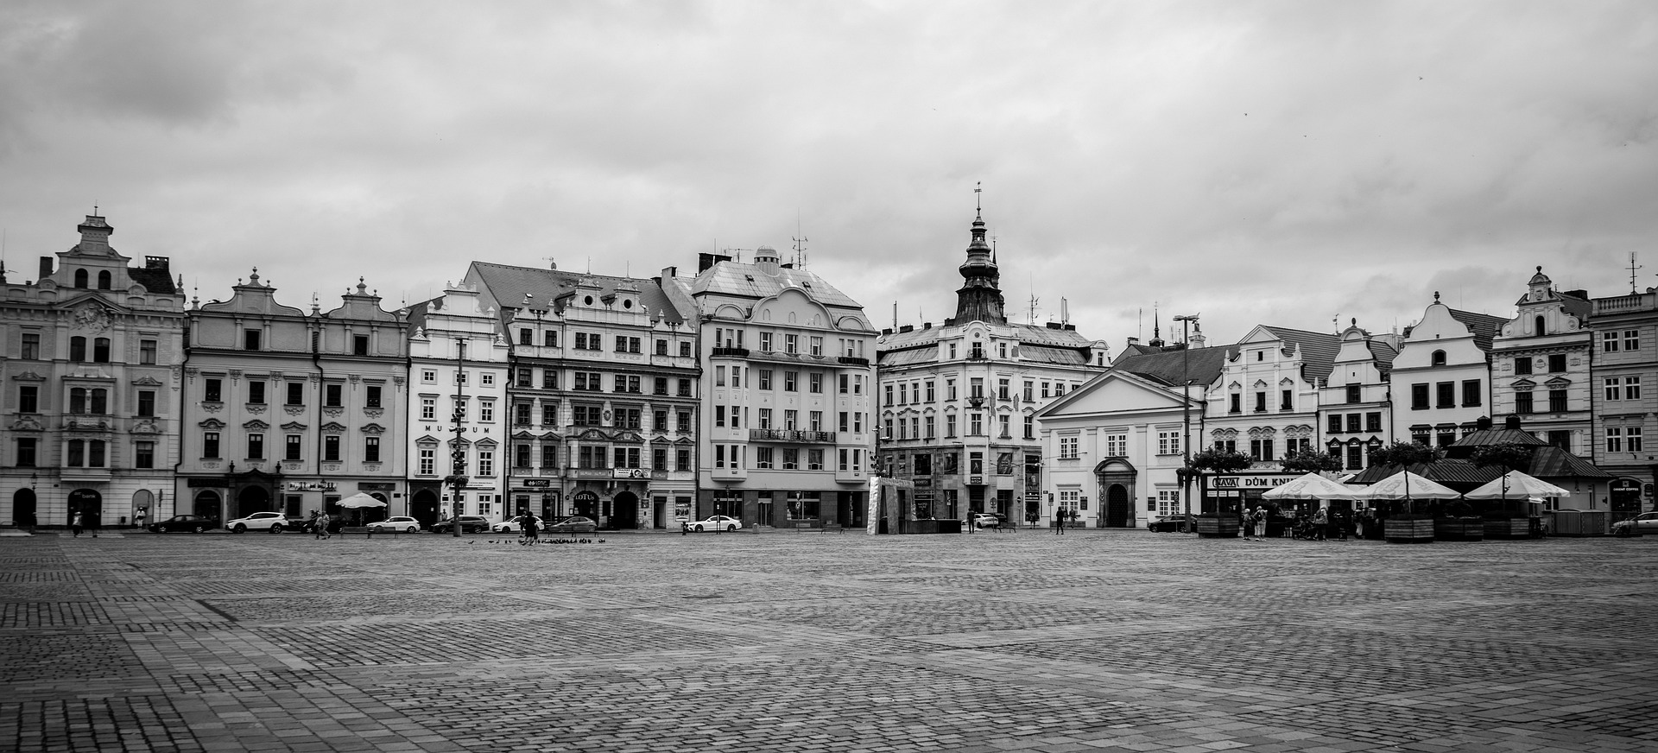
Představa o dalším směřování metropolitní spolupráce
Představy odlaďovány prostřednictvím PS METAG
MMR má zájem na vytvoření vhodnějšího legislativního rámce nejpozději v horizontu let 2024–2025
Žádoucí formalizace řídicích struktur aglomerací (jasná pravidla fungování vyjasněné jmenování členů, jejich odpovědnost, statut a jednací

Slide 19
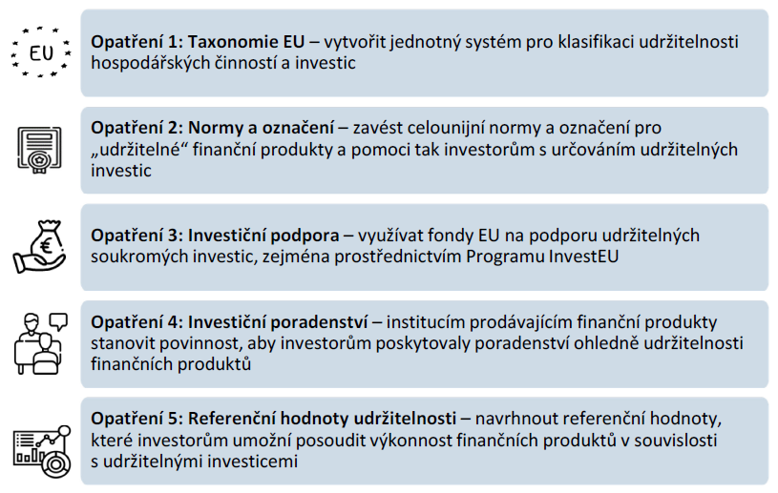
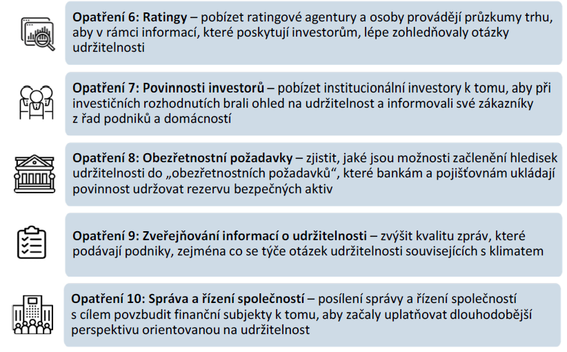
Udržitelné financování
Akční plán Evropské komise Financování udržitelného růstu (2018)
Notes:
Budoucí podpora investic, nejen v metropolitních oblastech, ale i dalších zemích vč. jednotlivých sektorů hospodářství bude SILNĚ OVLIVŇOVÁNA opatřeními proti hrozbám, kterou přestavuje změna klimatu.
V roce 2015 podepsaly Evropská unie (EU) a její členské státy Pařížskou dohodu s cílem posílit globální reakci na hrozbu, kterou představuje změna klimatu. Jedním z jejích cílů je zajistit, aby finanční toky byly v souladu se směřováním k nízkým emisím skleníkových plynů a s rozvojem odolným vůči změně klimatu.
V roce 2018 Komise vypracovala Akční plán pro udržitelné financování, který zahrnuje opatření na přesměrování soukromých financí k udržitelným investicím, řízení finančních rizik spojených se změnou klimatu a zlepšení udržitelné správy a řízení společností v soukromém sektoru.
Pro přesměrování soukromých a veřejných financí k udržitelným investicím bude ze začátku zapotřebí důslednějších opatření EU. EK:
ve svých činnostech se zaměřila na zvýšení transparentnosti na trhu,
nepřijala zatím doprovodná opatření, která by umožnila řešit otázku nákladů neudržitelných hospodářských aktivit,
bude muset uplatnit jednotná kritéria s cílem určit udržitelnost investic, které ze svého rozpočtu podporuje, a lépe zaměřit úsilí na vytváření udržitelných investičních příležitostí.
Akční plán:
7 z 10 opatření je zaměřeno na přesměrování finančních prostředků k udržitelným investicím ZVYŠOVÁNÍM TRANSPARENSTNOSTI (opatření 1, 2, 4, 5, 6, 7, 9)
Akční plán nedoprovázelo žádné konkrétní opatření, které by řešilo otázku environmentálních a sociálních nákladů neudržitelných činností

Slide 20
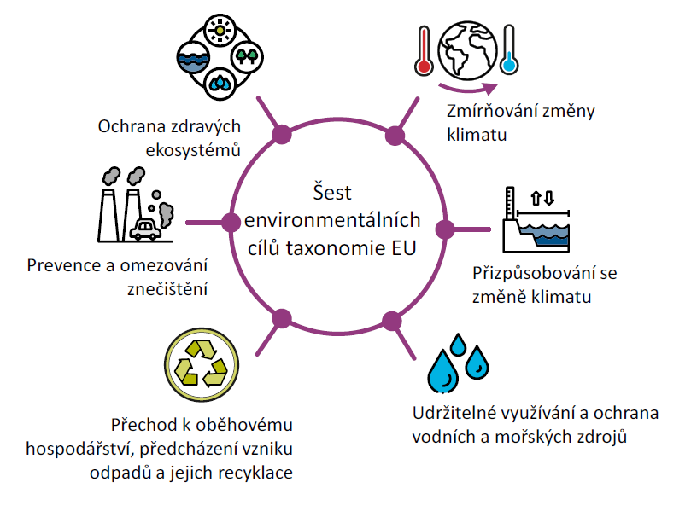
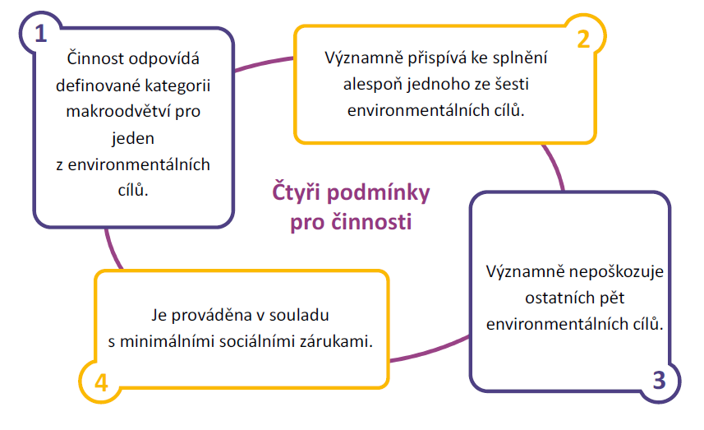
Udržitelné financování
Notes:
Jedním z cílů Akčního plánu pro udržitelné financování je vytvoření Taxonomie EU – jednotný systém pro klasifikaci udržitelnosti činností a projektů.
EK se rozhodla zavést taxonomii EU prostřednictvím nařízení EU, které stanoví příslušný rámec, a řady právních aktů, které podrobněji stanoví kritéria taxonomie EU pro prověřování environmentální udržitelnosti hospodářských činností.
Taxonomie EU vytyčuje 6 environmentálních cílů.
udržitelné činnosti musejí významně přispívat k plnění alespoň jednoho z těchto cílů,
a nesmějí významně poškozovat uskutečňování kteréhokoli z ostatních pěti environmentálních cílů.
Aby mohla být hospodářská činnost považována za environmentálně udržitelnou v souladu s nařízením o taxonomii, musí splňovat 4 podmínky (viz. slide)

Slide 21
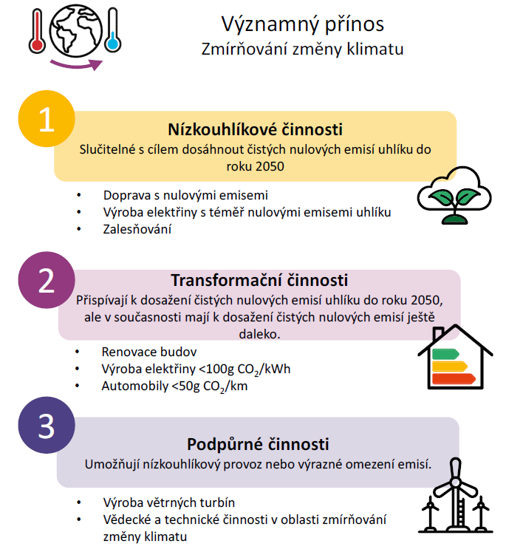
Udržitelné financování
Příklady činností, které jsou podle taxonomie EU považovány za činnosti významně přispívající ke zmírňování změny klimatu.

Slide 22
Udržitelné financování a dopady na samosprávy
Použití EU taxonomie v činnosti územních samospráv:
podrobnější povinné nefinanční výkaznictví podniků;
realizace projektů fondů EU ve vztahu k prokazování udržitelnosti projektů;
veřejné zadávání, zejména v souvislosti s uplatněním zásady „sociálně a environmentálně odpovědného zadávání a inovací“ podle § 6 odst. 4 zákona o zadávání veřejných zakázek.
Notes:
Jak se bude týkat územních samospráv a jejich podniků?
Použití EU Taxonomie má být daleko rozsáhlejší než jen v oblasti finančnictví. Zejména se s ní počítá ve třech oblastech, které souvisí přímo či nepřímo s investiční činností územních samospráv, a to v:
podrobnějším povinném nefinančním výkaznictví podniků;
projektech fondů EU ve vztahu k prokazování udržitelnosti projektů; a
veřejném zadávání, zejména v souvislosti s uplatněním zásady „sociálně a environmentálně odpovědného zadávání a inovací“ podle § 6 odst. 4 zákona o zadávání veřejných zakázek.

Slide 23
Diskuze
Ve vztahu ke Green Dealu hledány možnosti širšího zapojení obcí, krajů a dalších územních stakeholderů a jejich možného příspěvku při naplňování závazků GD nejen jako žadatelů
Zvažují města přijetí klimatických závazků (uhlíková neutralita)?
Jaké hlavní bariéry města spatřují?
Notes:
Klimatické dohody – klimatická neutralita obcí apod.

Slide 24
Diskuze a komentáře
Marie Zezůlková
ředitelka odboru regionální politiky
Ministerstvo pro místní rozvoj
marie.zezulkova@mmr.cz
mob 724-536-177

